Slide 1
Unterrichtsvorgabe für den Förderschwerpunkt Hören und Kommunikation an Schulen in Nordrhein-Westfalen für das Fach Deutsche Gebärdensprache (DGS) Kompetenzbereich „Transkulturelle kommunikative Kompetenz“

Slide 2
Gliederung
Der Kompetenzbereich „Transkulturelle kommunikative Kompetenz“
Progression über die fünf Niveaustufen
Beispiele aus dem Schulinternen Lehrplan zur möglichen Umsetzung im Unterricht
Beispiel einer unterstützenden Lernaufgabe
Vorschlag für teilnehmeraktivierende Elemente bei Implementationsveranstaltungen

Slide 3
Der Kompetenzbereich „Transkulturelle kommunikative Kompetenz“

Slide 4
Kompetenzmodell

Slide 5
Transkulturelle kommunikative Kompetenz
Bildet die Grundlage für Respekt und vorurteilsfreien Umgang mit kultureller Vielfalt.
Ermöglicht in bimodal-mehr-sprachigen Gesprächsituationen die Aussagen der Gesprächsteil- nehmenden unter Berücksich-tigung der unterschiedlichen Lebenswirklichkeiten Tauber und hörender Menschen zu erfassen.

Slide 6
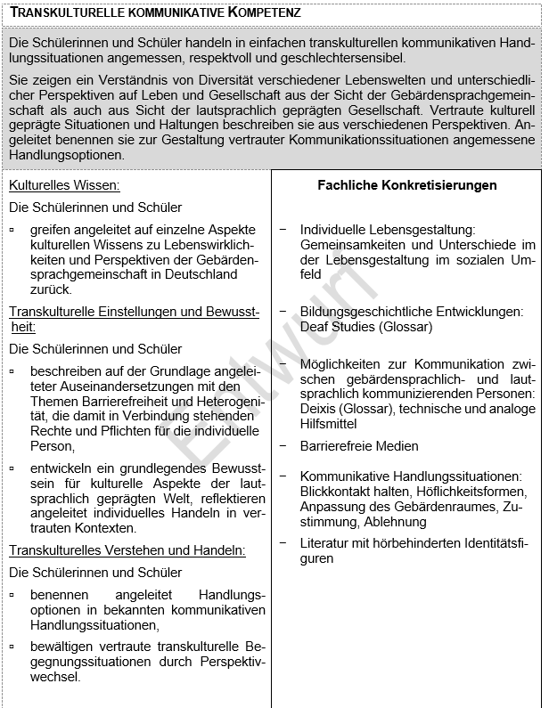
Darstellung des Kompetenzbereiches in der Unterrichtsvorgabe
Darstellung der Perspektive der Kompetenzentwicklung im Rahmen der Niveaustufe
Untergliederung des Kompetenzbereiches in:
Kulturelles Wissen
Transkulturelle Einstellungen und Bewusstheit
Transkulturelles Verstehen und Handeln
Obligatorische fachliche Konkretisierungen

Slide 7
2. Progression über die fünf Niveaustufen

Slide 8
Progression einer ausgewählten Kompetenz
Niveaustufe 1: Kulturelles Wissen Die Schülerinnen und Schüler
- greifen angeleitet auf einzelne Aspekte kulturellen Wissens zu Lebens- wirklichkeiten und Perspektiven der Gebärdensprachgemeinschaft in Deutschland zurück.
Niveaustufe 2: Kulturelles Wissen Die Schülerinnen und Schüler
- greifen auf einzelne Aspekte kulturellen Wissens zu Lebenswirklichkeiten und Perspektiven der Gebärdensprachgemeinschaft in Deutschland zurück.
Niveaustufe 3: Kulturelles Wissen Die Schülerinnen und Schüler
- greifen auf ein grundlegendes kulturelles Wissen zu Lebenswirklichkeiten und unterschiedlichen Perspektiven der Gebärdensprachgemeinschaft in Deutschland und international zurück.
Niveaustufe 4: Kulturelles Wissen Die Schülerinnen und Schüler
- greifen zunehmend selbstständig auf ein kulturelles Wissen zu Lebenswirklichkeiten und unterschiedlichen Perspektiven der Gebärdensprachgemeinschaft in Deutschland und international zurück.
Niveaustufe 5: Kulturelles Wissen Die Schülerinnen und Schüler
- greifen auf ein umfangreiches kulturelles Wissen zu Lebenswirklichkeiten und unterschiedlichen Perspektiven der Gebärdensprachgemeinschaft in Deutschland und weltweit zurück.

Slide 9
3. Beispiel aus dem Schulinternen Lehrplan zur möglichen Umsetzung im Unterricht

Slide 10
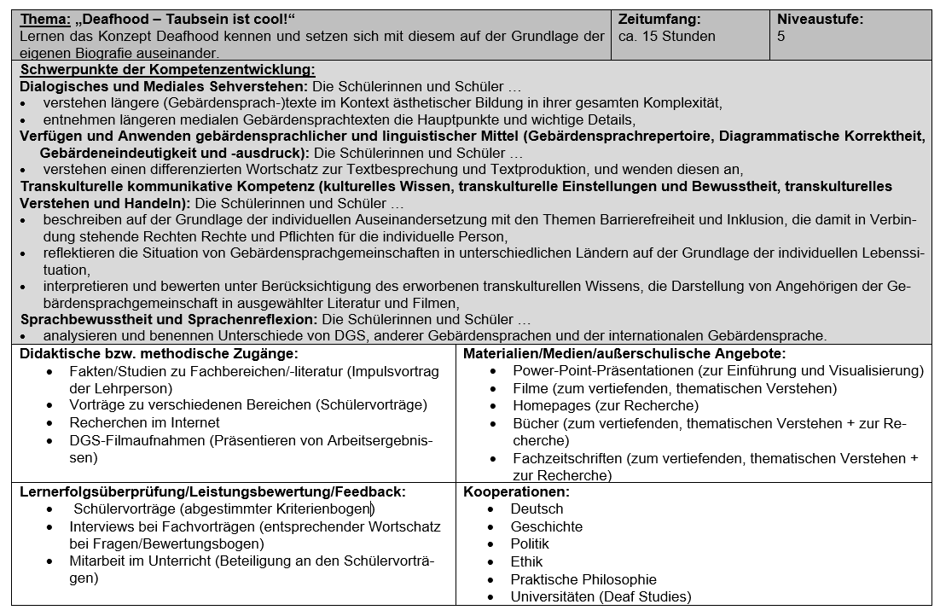

Slide 11
4. Beispiel einer unterstützenden Lernaufgabe

Slide 13
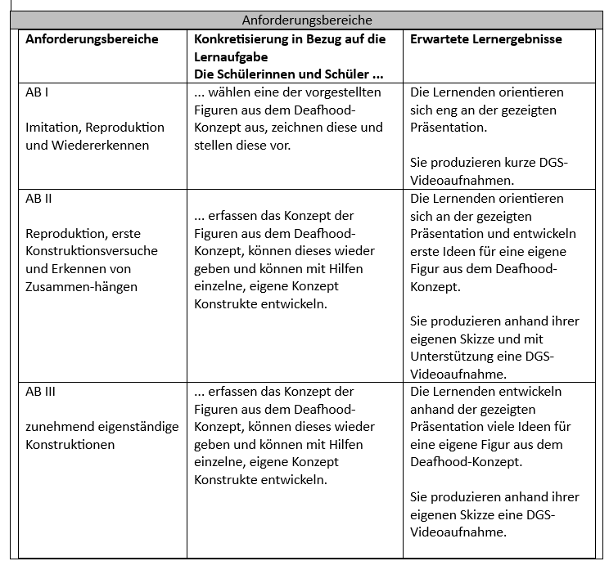

Slide 14
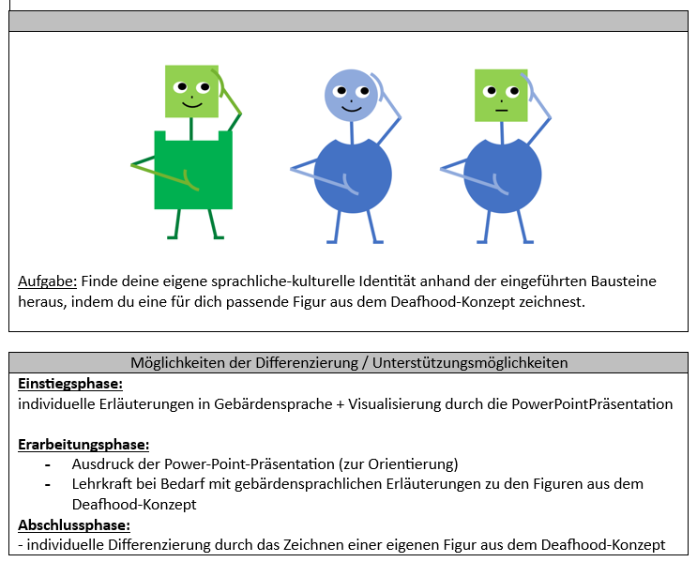

Slide 15
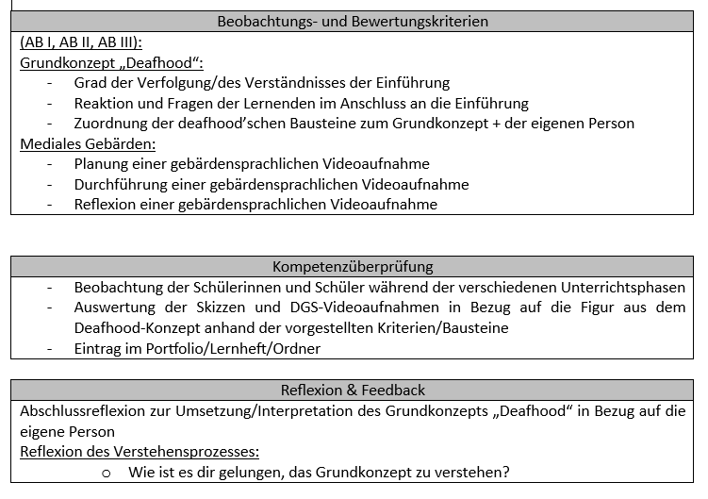

Slide 16
5. Vorschlag für teilnehmeraktivierende Elemente bei Implementationsveranstaltungen

Slide 17
Kapitel 1: Aufgaben und Ziele des Faches
Notieren Sie 1-2 Punkte der nachfolgenden Aussagen, die Ihnen persönlich in Ihrem Unterricht im Fach DGS besonders am Herzen liegen.
Geben Sie ein Beispiel, wie sich diese Aufgaben/Ziele konkret in Ihrem Unterricht zeigen können.
Tauschen Sie sich mit Ihrer Nachbarin/Ihrem Nachbarn aus.
Zitate aus der Unterrichtsvorgabe dgs - Auszüge aus Kap. 1
„DGS als Teil der Mehrsprachigkeit innerhalb unserer Gesellschaft wird als Ressource für sprachliche Bildung verstanden“
„Schülerinnen und Schüler erwerben eine transkulturelle Handlungsfähigkeit, die sie auch befähigt, sprachlich-kulturelle Besonderheiten von Sprachen zu reflektieren“
„wird DGS als Basis- oder Zielsprache unterrichtet“
„Erwerb bimodal-mehrsprachiger Kompetenzen“
„Orientierung am Prinzip der funktionalen Einsprachigkeit“
„bildungssprachliche Kompetenzen ausbilden“
„Unterrichtsinhalte werden über mediales Gebärden dokumentiert, gesichert und gespeichert“
Notes:
Wir vermuten, dass Sie manche dieser Aussagen besonders wichtig finden. Daher bitten wir Sie nun ….
Auswertung: Es wäre schön, wenn zwei, drei Kolleg/-innen einmal berichten würden, was sie in ihren Partnergruppen besprochen haben.

Slide 18
Kapitel 2: Kompetenzerwartungen in der Praxis
Wählen Sie bitte in Partnerarbeit eine der Kompetenzerwartungen aus:
Die Schülerinnen und Schüler …
entwickeln ein grundlegendes Bewusstsein für kulturelle Aspekte der lautsprachlich geprägten Welt, reflektieren angeleitet individuelles Handeln in vertrauten Kontexten. (Transkulturelle Einstellungen und Bewusstheit)
begründen zunehmend selbstständig ihren Standpunkt zu Auswirkungen von Stereotypen und Vorurteilen für Individuen und Gruppen. (Transkulturelles Verstehen und Handeln)
greifen auf ein umfangreiches kulturelles Wissen zu Lebenswirklichkeiten und unterschiedlichen Perspektiven der Gebärdensprachgemeinschaft in Deutschland und weltweit zurück. (Kulturelles Wissen)
Erörtern Sie bitte in Ihrem Team: „Was kann eine Schülerin/ein Schüler, wenn sie/er über die (von Ihnen ausgewählte) Kompetenz verfügt?“
Beschreiben Sie nun bitte, über welche Kenntnisse / Fähigkeiten / Fertigkeiten / Haltungen eine Schülerin/ein Schüler mit Blick auf die (von Ihnen ausgewählte) Kompetenz mindestens verfügen sollte.
fakultativ: Überlegen Sie bitte, in welchem Unterrichtsvorhaben sich diese Kompetenzen am besten fördern lassen könnte.
Notes:
Kompetenzerwartungen sind in der Unterrichtsvorgabe auf mittleren Abstraktionsniveau formuliert, also ungleich Stundenziel oder Aufgabenstellung
(ACHTUNG: In der Unterrichtsvorgabe steht „können in Aufgabenstellungen umgesetzt und überprüft werden“, das meint aber nicht, dass sie 1:1 abbildbar sind).
Für den Unterricht muss man sich also klar machen, in welche Teilkompetenzen sich die Kompetenzerwartung ausdifferenzieren.
Deshalb hier nun ein Vorschlag für Sie, den Sie auch in Ihre Schule mitnehmen können, wie man sich den Kompetenzerwartungen nähern kann, wenn man konkreten Unterricht plant.

Slide 19
Herzlichen Dank für Ihre Aufmerksamkeit!

